Slide 1
动态链接共享库
回课： 曹希哲 姜峰

Slide 2
目录
1.什么是动态链接库
2.位置无关代码
3.库打桩机制

Slide 3
动态链接库（dynamic-link library）(DLL) 是一个包含函数和数据的模块，它可以被其他模块使用。
在 DLL 中可以定义两种函数：导出函数和内部函数。导出函数可以被其他模块调用，也可以被它所在的模块调用。内部函数一般而言用于 DLL 内。 DLL 中定义的数据一般只在 DLL 内使用。
DLL 提供了一种模块化应用程序的方法，以便它们的功能能够轻松地进行更新和重用。在多个程序同时使用相同的函数时，使用 DLL 也有助于减少内存占用，因为即便每个程序需要拥有属于自己的 DLL 数据的副本，这些程序也可以共享 DLL 的代码。
区别于静态链接把一些文件链接在一起创建一个 Windows 可执行文件，动态链接则是把模块中的函数调用与在库模块中的实际函数链接在一起。

Slide 4
位置无关代码（PIC）
可以加载而无需重定位的代码称为位置无关代码，它可以不需要链接器的修改而被放到内存任意位置，从而无限多个进程可以共享这段代码
在命令行中，用户需要用-fpic指令生成位置无关代码。而共享库的编译必须使用-fpic

Slide 5
位置无关代码（PIC）
在地址随机化的时候，如果我们的代码只会去固定的地方找变量，那么代码将会失效。好在我们有以下事实：每次生成的可执行文件中代码和数据段之间的间隔是一样的。因此我们可以通过GOT表和PLT表实现变量的寻址。

Slide 6
库打桩机制
给定一个目标函数，创建一个包装函数，通过打桩，可以使系统在每次调用目标函数的时候，先把包装函数的逻辑实现一遍，再调用目标函数，并将目标函数的返回值传递给调用者。
这种方法往往用来追踪目标函数的输入和输出，从而便于调试。

Slide 7
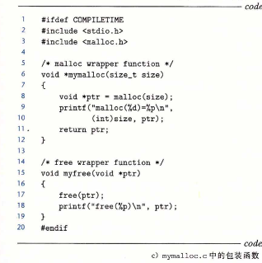
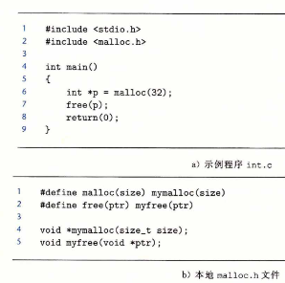
1.编译时打桩
这里用了一个#ifdef是为了方便我们选择是否编译#ifdef~#endif中的代码，从而我们可以选择是否打桩
由于在这里使用了#define指令，我们后面需要malloc的地方都会被mymalloc替代。
在命令行输入命令 gcc -DCOMPILETIME -c mymalloc.c 编译mymalloc.c文件
再输入 gcc -I. -o intc int.c mymalloc.o 将int.c文件和mymalloc.o文件链接到可执行的intc文件
由于我们使用了-I.参数，所以编译器会优先在本地寻找malloc.h文件，也就是我们自己写的，然后根据我们的malloc.h中的#define进行替换

Slide 8
1.编译时打桩
从而我们在编译int.c文件时，调用的实际上是mymalloc.c中我们自己写的mymalloc函数
从而达到打桩的目的
注意：打桩函数内部不要打桩，即mymalloc.c中要使用原始的malloc函数，不然会造成循环调用

Slide 9
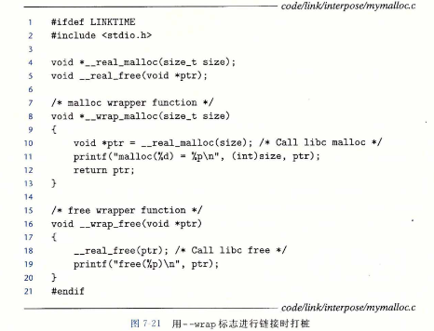

2.链接时打桩
输入以下命令：
gcc -DLINKTIME -c -mylloc.c
gcc -c int.c 分别编译两个文件
在链接时，输入以下命令：
gcc -Wl,--wrap,malloc -Wl,--wrap,free
-o intl int.o mymalloc.o
下一行是将两个文件链接成可执行文件intl
重点看上一行
-Wl,xxx会把xxx传递给链接器，且xxx中每个逗号要变成空格
因此链接器拿到了--wrap malloc 和 --wrap free
于是编译器会在调用int.c中的malloc函数时，实际调用了__wrap_malloc函数（free函数同理）
而在__wrap_malloc函数内部调用真正的malloc函数时，我们必须写成__real_malloc，编译器才会认出这是真正的malloc函数

Slide 10
3.运行时打桩
编译时打桩需要访问程序源码（即.c文件）
链接时打桩需要访问可重定位对象文件（即.o文件）
而运行时打桩可以直接通过访问可执行目标文件进行打桩，将LD_PRELOAD环境变量设置为一个共享库路径名的列表，那么在运行时碰到未解析的引用，系统会先搜索你通过LD_PRELOAD传上去的库，在里面去解析这个引用。
运行时打桩可以实现对任何共享库内的任何函数进行打桩。

Slide 11
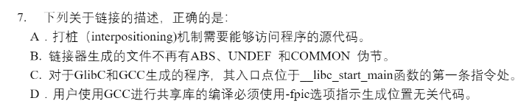
往年题
A. 只有编译时打桩才需要访问源代码，而链接和运行时打桩不需要
B.ABS和UNDEF伪节仍然可能存在
C.入口点位于_start函数地址处，而_start函数会调用__libc_start_main函数
D.正确

